Slide 1

PRÉSENTATION DE PROJET
J’Trouve Mon Commerçant
Soutenance Titre Professionnel
Développeur Web et Web mobile
Notes:
Bonjour Messieurs
je m’appelle Laura
je suis là pour PRÉSENTER et SOUTENIR
mon projet de FIN DE FORMATION
J’trouve mon commerçant
en vu d'OBTENIR
LE Titre PROFESSIONNELLE DW et WM

Slide 2

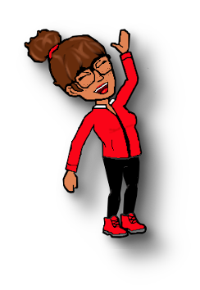




Parcours et formation
Reconversion professionnelle
École MJM Graphic Design
École informatique O’clock
Notes:
ALORS en CE QUI CONCERNE je suis en RECONVERSION PROFESSIONNELLE
J’ai travaillé PLUS DE 18 ans dans la grande distribution pour l’enseigne AUCHAN
ET y’a un peu plus d’1 an j’ai fait partie d’un LICENCIEMENT ÉCONOMIQUE
ET POUR RIEN VOUS CACHER j’ai pris ce PSE COMME une OPPORTUNITÉ de revenir dans le monde du WEB.
PARCE QU’AVANT CETTE GRANDE PÉRIODE CHEZ AUCHAN
J’AI ÉTÉ DIPLÔMÉ EN TANT QUE WEBMASTER APRÈS 1 AN DE FORMATION A MJM Graphic Design
ET DONC C’EST POUR CA QUE
je me suis INSCRITE à l’école O’clock
afin APPRENDRE LE METIER DE DEVELOPPEUR WEB
- Dreamweaver éditeur HTML
W Y S I W Y G (What You See Is What You Get, traduisez Ce que vous voyez est ce que vous obtenez)

Slide 3







Contexte du projet
Origine et objectifs
L’équipe J’TMC
Outils de travail
Méthode de travail
Notes:
POUR LA PETITE HISTOIRE
J’trouve Mon Commerçant a été rebaptisé au DÉBUT du dev J’TMC par un de mes collègues
ON A TOUS PENSÉ QUE C'ÉTAIT UNE TRÈS BONNE IDÉE
à ça a été d’autant plus FACILE pour moi de CRÉER le LOGO AVEC CET NOUVEL ACRONYME
Donc c’est SOUVENT comme ça que je vais APPELER LE PROJET AU COURS DE CETTE PRÉSENTATION
------------------------------------------------------------------------------------------------------------------------------------
DONC c’est moi qui suis à l’ORIGINE du projet
Cette idée DÉCOULE DE PETITES EXPÉRIENCES DU QUOTIDIEN
pour n’en CITER qu’UNE PARMIS TANT D’autre
ASSEZ REPRÉSENTATIVE
alors c’était au moment où les CONDITIONS de DÉPLACEMENT était plus SOUPLE
dans un point relais où je m'étais déjà rendu et après avoir fait une petite FILE D’ATTENTE d’une demi heure.
ECRITO à L'EXTÉRIEUR
changement de direction
en plus fait plus point relais
DONC TOUT CA POUR DIRE QUE j’ai voulu donner vie à cette idée d’application qui me trottait dans la tête
DONC une application qui RASSEMBLE ce type d’info
ALORS D’UNE PART PAS SEULEMENT dépôts et retraits de colis
il y aura les informations basiques
--------------------------------------------------------------------------------------------------------------------
ETAIT COMPOSEE 4 DÉVELOPPEURS BACK TOUS issu de la spé Symfony
pour les besoin et étant à la fois la porteuse du projet et le PRODUCT OWNER j’ai office de Lead dev Front
il y avait aussi LE SCRUM MASTER GIT MASTER et le LEAD DEV BACK
outils de développement :
le projet a été entièrement dev sous le FRAMEWORK SYMFONY
pour notre base de données on a utilisé MySQL comme Système GBD relationnelle
comme éditeur de texte on a utilisé Visual Studio Code qui nous a servi aussi d’OUTIL COLLABORATIF f en faisant des LIVE SHARE (partager) COMBINE AVEC
UN AUTRE OUTIL COLLABORATIF :
DISCORD QUI PERMET DE DISCUTER ET partager son écran EN DIRECT
SLACK DANS LEQUEL on avait un CANAL DÉDIÉ À NOTRE PROJET
ECHANGE DE DOCS et de lien de recherche
pour STOCKER PARTAGER et VERSIONNER le projet
on a utilisé GITHUB GIT et les COMMANDES Git pour créer des branches par fonctionnalitées
POUR la méthode de travail que l’on a UTILISÉE

Slide 4

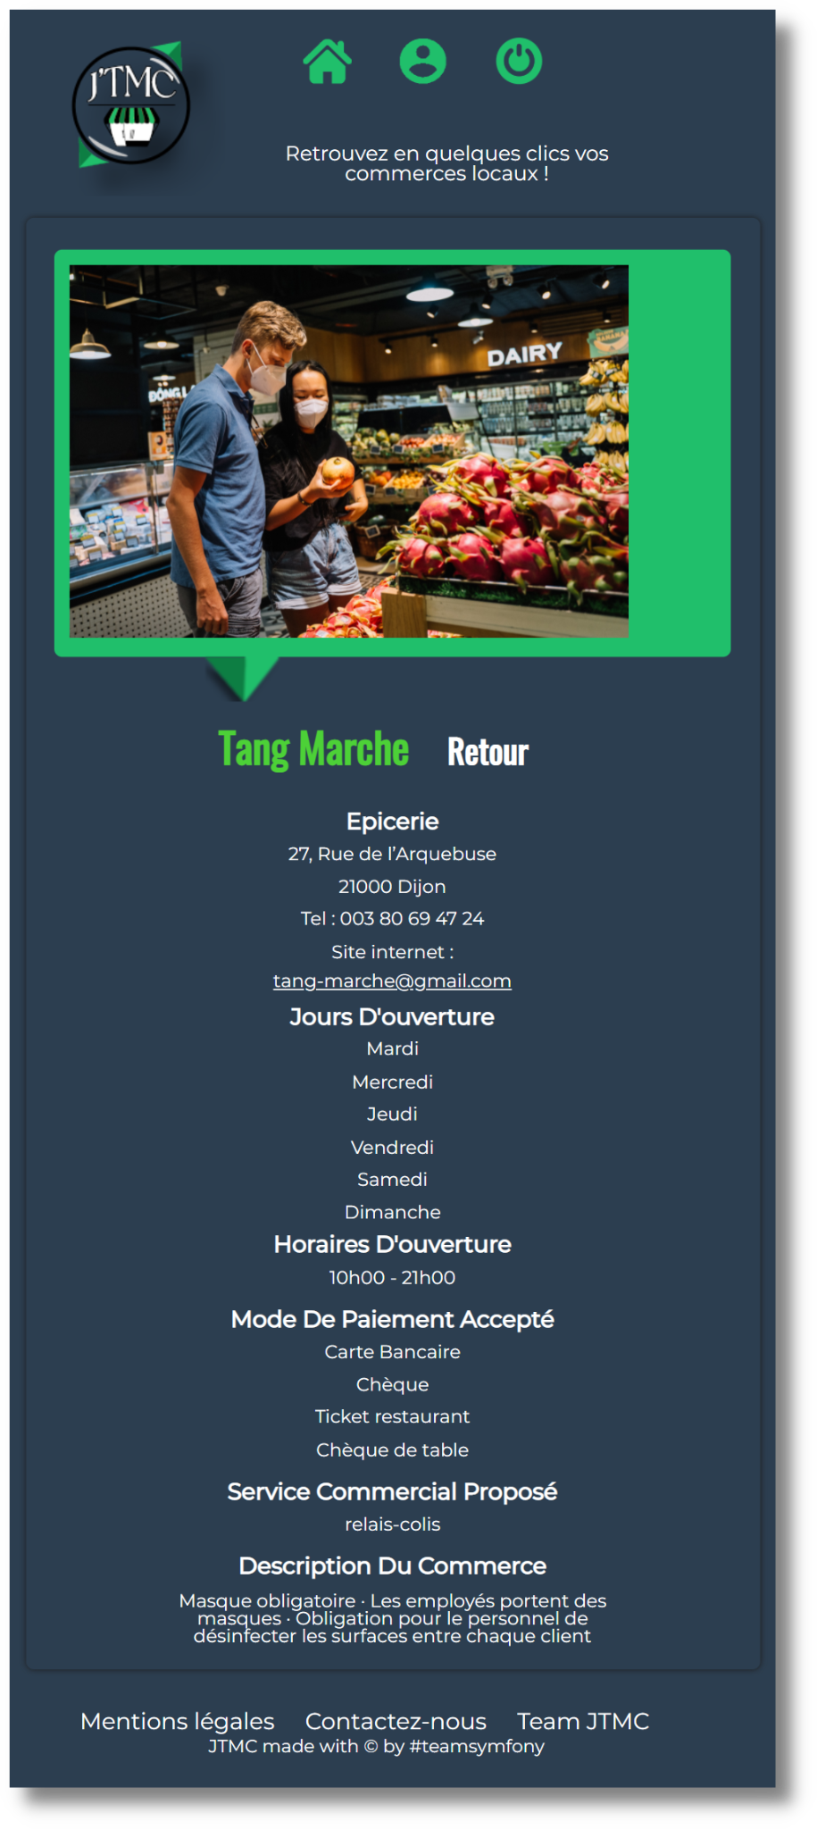
FICHE
DU
COMMERCE
Notes:
COORDONNÉES JOURS ET HORAIRES D’OUVERTURE
MAIS AUSSI d’autres services partenaires comme
L’ANTI GASPILLAGE ALIMENTAIRE
ça se développent et y’en a quelques UN
COMME TOO GOOD TO GO (trop bon pour être jeté) ) OU COMERSO (favorise le don)
J’TMC peut permettre de savoir quel COMMERCE PRATIQUE QUOI
et D’AUTRE PART je pense aussi que J’TMC
peut permettre aux COMMERCES LOCAUX qui n’ont PAS de SITE INTERNET d'être VISIBLE SUR LA TOILE
OU MÊME ceux qui en on un J’TMC peut SERVIR de PASSERELLE vers leur PROPRE SITE et améliorer leur visibilité
C’EST ce genre d’information que le commerçant peut renseigner lorsqu’il inscrit son commerce sur NOTRE APPLICATION.

Slide 5

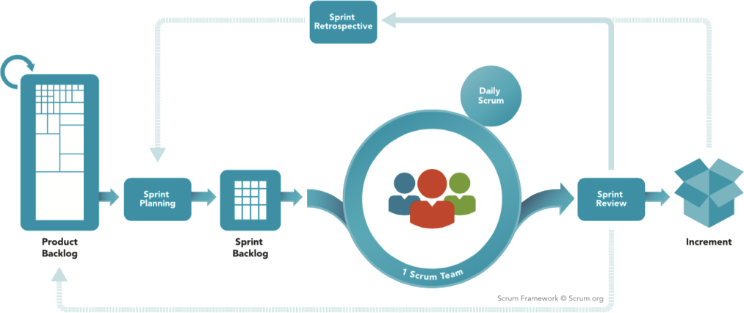
SCRUM
Méthode Agile Scrum
Petites réunions quotidiennes
durant les sprints appelées
Daily Scrum.
Fin de sprint présentation,
validation avec le Client
et ajouter les fonctionnalités.
Notes:
ON S’EST BASÉ SUR LE CADRE de gestion de projet SCRUM
qui est une MÉTHODOLOGIE agiles AVEC UNE HIÉRARCHIE DE RÔLE
MOI CLIENT (porteur de projet) _ PRODUCT OWNER (responsable de vision du projet) _ SCRUM MASTER (qui coach)_ EQUIPE dev
le DÉVELOPPEMENT est BASÉ sur des ITÉRATIONS que l’on appelle SPRINTS
au cours des SPRINTS on a codé des petits SCÉNARIOS appelés USER STORY
ce que nous avions l'habitude de faire c’est petites réunion quotidienne
quotidien (DAILY SCRUM) pour échanger sur les sprints en cours
LES PROBLÈMES RENCONTRÉS ET LES SOLUTIONS ENVISAGÉES.
ça nous a permis lorsque l’un d’entre nous bloquais sur le développement d’une fonctionnalité d’adapter les tâches du jour en fonction de cette problématique.
CE MOIS mois de pratique ÉTAIT DIVISÉ EN 4 SPRINTS d’une durée de 7jrs

Slide 6
Conception du projet
Présentation du projet
Ce projet est un site internet qui permet d’obtenir des informations sur ses commerces de proximités, comme le service du commerçant, la photo du commerce, le nom de l’enseigne, l’adresse, les jours et horaires d’ouverture, un descriptif rapide de son activité et les modes de paiement acceptés (ex : CB, chèque, espèces etc…) des commerces inscrits sur le site.
La définition des besoins
Réunir sur une seule application, en responsive (mobile first), l’exhaustivité, et sous réserve d’inscription, les commerces et associations de sa ville par géolocalisation afin de pouvoir consulter toutes les informations administratives et dynamiques (opérations promotionnelles) mises à jour en temps réel.
Les fonctionnalités du projet
Le MVP (minimum viable product)
Ce projet sera composé dans un premier temps :
D’une page “home” : Cette page comportera une en-tête avec un logo, le nom du site, un intitulé secondaire, des boutons ou des liens de connexion, d’inscription et de modification.
Une navigation permettra de rechercher un lieu, un commerce ou un service commercial.
CAHIER
CHARGES
DES
(...)
Notes:
ALORS POUR LE premier SPRINT on devait PRODUIRE un certain nombre de document dont
le CDC il nous a permit de déterminer :
le MVP Minimum Viable Product
c’est à dire ce qu’on VOULAIT et ce qu’on AVAIT le temps de produire compte tenu DES DÉLAIS
DONC après réflexion ON a décidé que le COMPTE du COMMERÇANT et la GÉOLOCALISATION de son COMMERCE
était le MINIMUM VIABLE que L’ON DEVAIT PRODUIRE.
ET c’est dans ce SENS que l’on a développé les FONCTIONNALITÉS du projet
Ensuite, NOUS AVONS 2 documents orientés EXPÉRIENCE UTILISATEUR
CLIQUE SUR LIEN USER STORIES

Slide 7
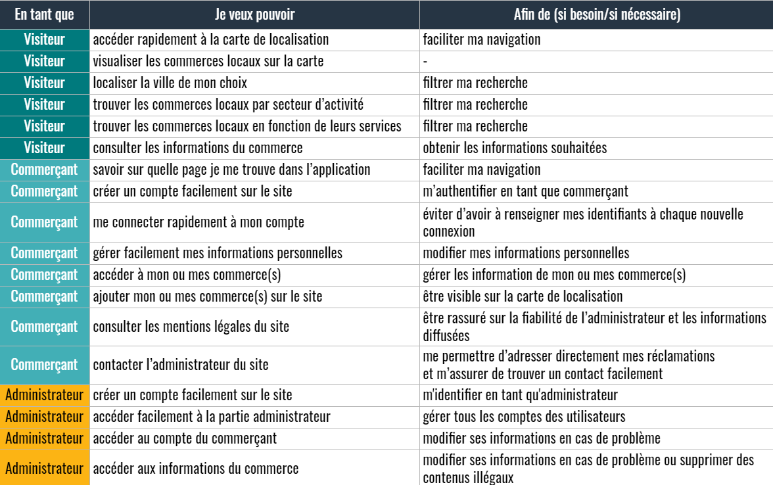
USER STORIES
En tant que (X)
je veux pouvoir (Y)
afin de (Z)
Notes:
https://www.turn-on.fr/blog/bien-rediger-ses-user-stories
Les USER STORIES
UNE USER STORY c’est LA DESCRIPTION simple d’un BESOIN d’un UTILISATEUR
ET elles nous ONT PERMIS de DÉCRIRE le CONTENU d’une fonctionnalité qu’on souhaitait dev.
pour ma part j’avais partagé à l’équipe un blog qui expose une bonne pratique pour rédiger c’est
fameuses USER STORIES
autour de 3 axes
En tant que (X) rôle utilisateur
je veux pouvoir (Y) l’action
afin de (Z) bénéfice, valeur métier (la valeur que la fonctionnalité apporte au site)
en tant que Commerçant
je veux pouvoir savoir sur quelle page je me trouve dans l’application
afin de faciliter ma recherche
J’ai trouvé cette définition très pratique lorsqu’on n’est pas habituer à faire des user stories
ENSUITE COMME AUTRE DOCUMENT orientés EXPÉRIENCE UTILISATEUR

Slide 8
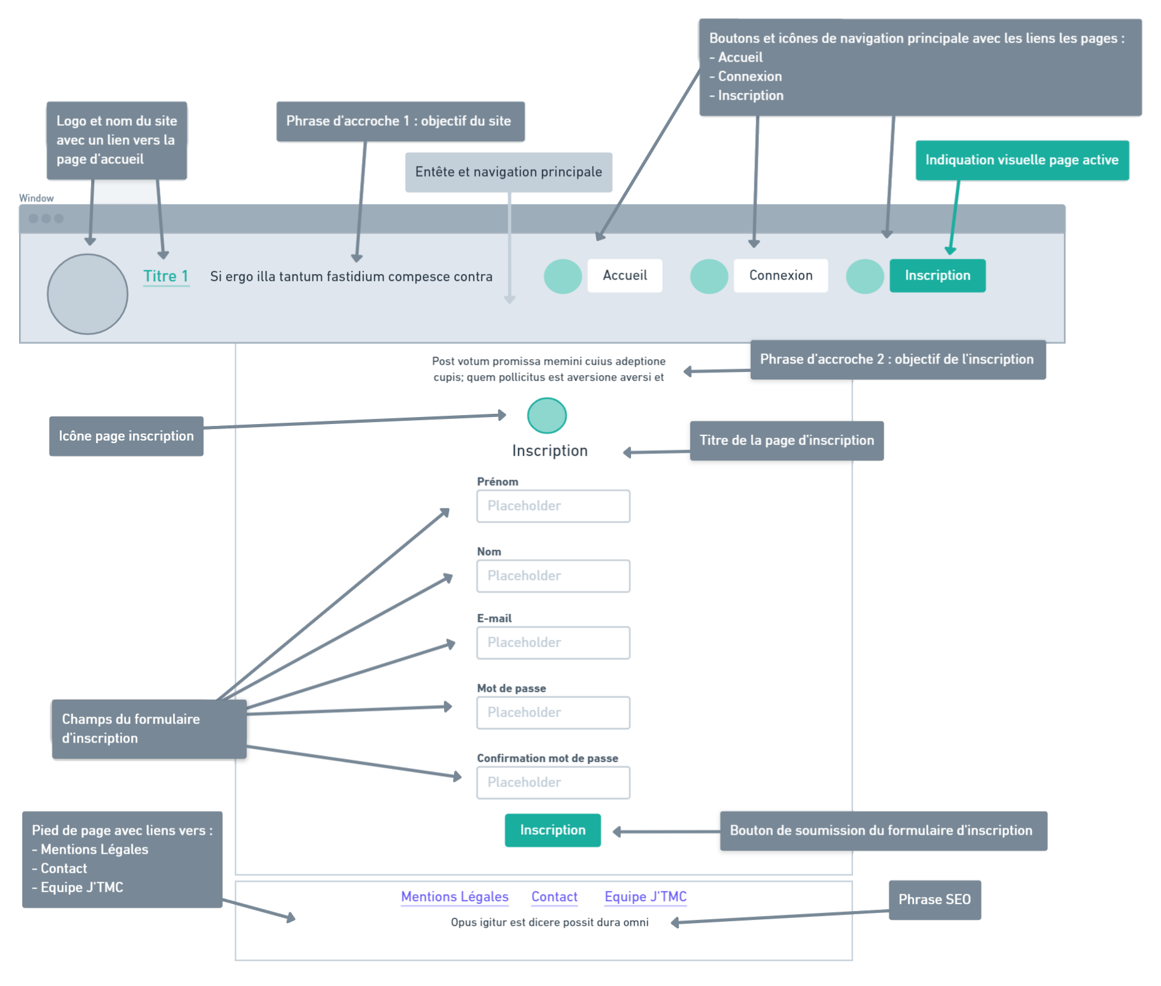
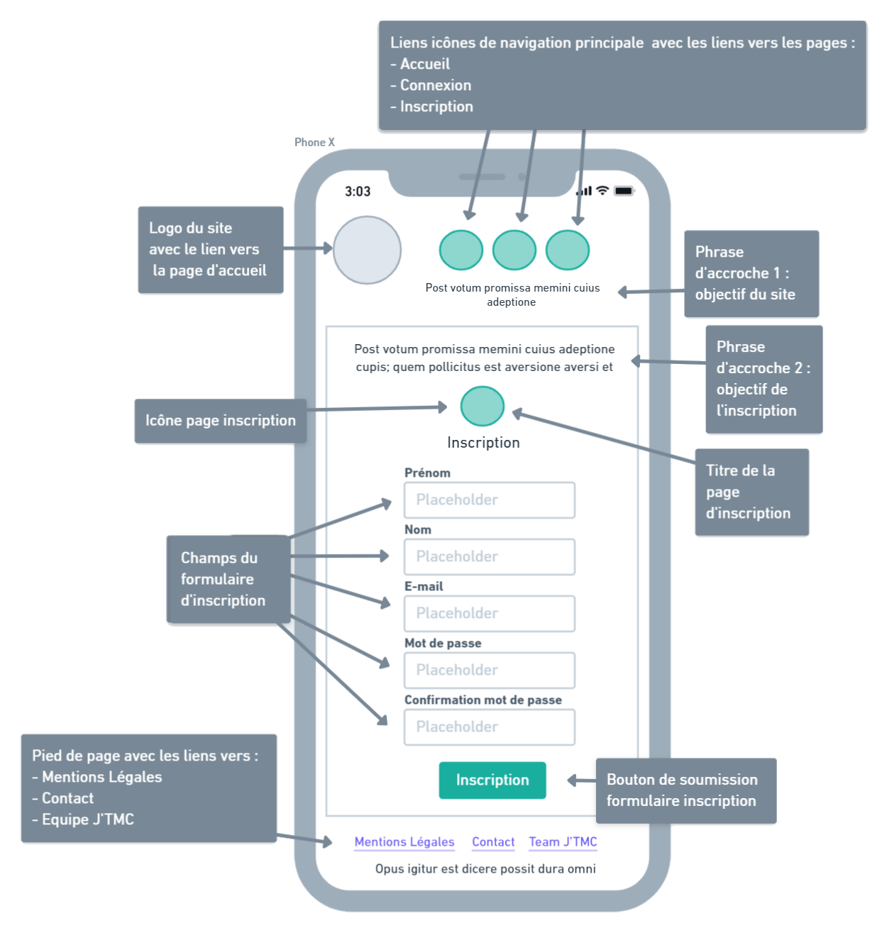
WIREFRAMES
Page d’inscription du commerçant version desktop et mobile
Notes:
on a créé les WIREFRAMES
alors ces WIREFRAMES
ONT PERMIS de ZONER les différentes FONCTIONNALITÉS DE CHAQUE pages
et permis de DÉTERMINER L’ERGONOMIE du site..
DONC MOI j’ai MAQUETTER de la version DESKTOP (bureau) de la page
D’INSCRIPTION D’UN COMMERÇANT
on peut voir MISE EN PLACE de la USER STORY du COMMERÇANT
en tant que Commerçant
je veux pouvoir savoir sur quelle page je me trouve dans l’application
afin de faciliter ma recherche
INDICATION VISUELLE PAGE ACTIVE
ENTRE la version DESKTOP et MOBILE j’ai gardé les ICÔNES de navigation et supprimé
les LIENS TEXTUELS et
j'ai ADAPTÉ la TAILLE des DIFFÉRENTS ÉLÉMENTS
EN FONCTION DES BREAKPOINTS
Enfin pour organiser les données nécessaires à la CONCEPTION de notre BDD

Slide 9

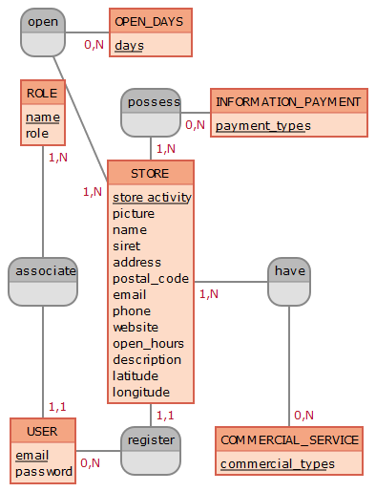

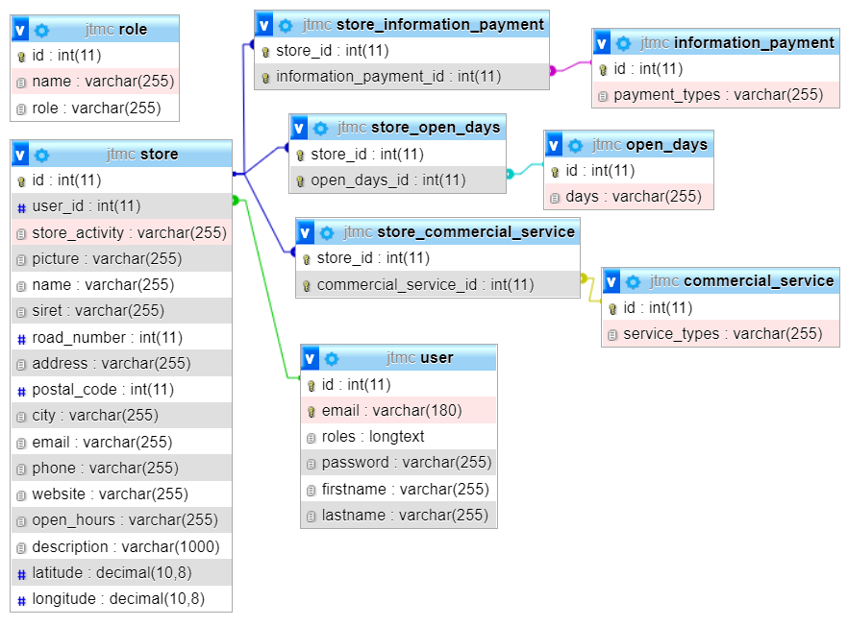
figure 1
figure 2
MCD et MPD
Modèle Conceptuelle de Données
Modèle Physique de Données
Méthode MERISE
Notes:
PRODUIRE le MCD
MODÈLE CONCEPTUEL DE DONNÉES issu de la méthode MERISE.
ALORS ce schéma que l’on peut voir est (figure 1)
Composé :
entitées elle sont elles même composées
déterminant souligné
Attributs décrivent l’entité en question
relations verbalisées qui lient 2 entités
cardinalités se sont les QUANTITÉS MIN (gauche) et MAX (droite)
qui PEUVENT EXISTER dans 2 entités en relation
DONC QUAND ANALYSE ce modèle et les cardinalités
je n’aurai pas seulement 6 TABLES mais 9 dans ma BDD
avec les relations OPEN POSSESS et HAVE
PARCE QUE SELON LE MODÈLE LOGIQUE DE DONNÉES
lorsqu’une les 2 CARDINALITE MAX. vallent n alors on a une
TABLE SUPPLÉMENTAIRE que l’on appelle TABLE D’ASSOCIATION qui est CRÉÉE BDD
ON LE CONSTATE SUR LE MODÈLE PHYSIQUE DE DONNÉES figure 2
dans laquelle ont retrouve les clés primaires des 2 tables en relations
APRÈS AVOIR FINI LE SPRINT 0
_______________________________________________________________________________________
MERISE est une méthode d'analyse et de conception des systèmes d'information
comme on peut le voir dans le MODÈLE PHYSIQUE DE DONNÉES figure 2 (créé avec le SGBDR MySQL)
qui met en évidence les clé primaires ID (unique et en auto_increment).
On y trouve aussi les clés étrangères SE SONT LES CLÉS PRIMAIRES DES TABLES
EN RELATION
PARCE QUE TOUJOURS dans le MLD
quand L’UNE des CARDINALITÉS vaut 1 une clé
étrangère est créée du côté de l’entité OU SE TROUVE le 1
COMME ON PEUT LE VOIR avec LA TABLE STORE et LA TABLE USER

Slide 10


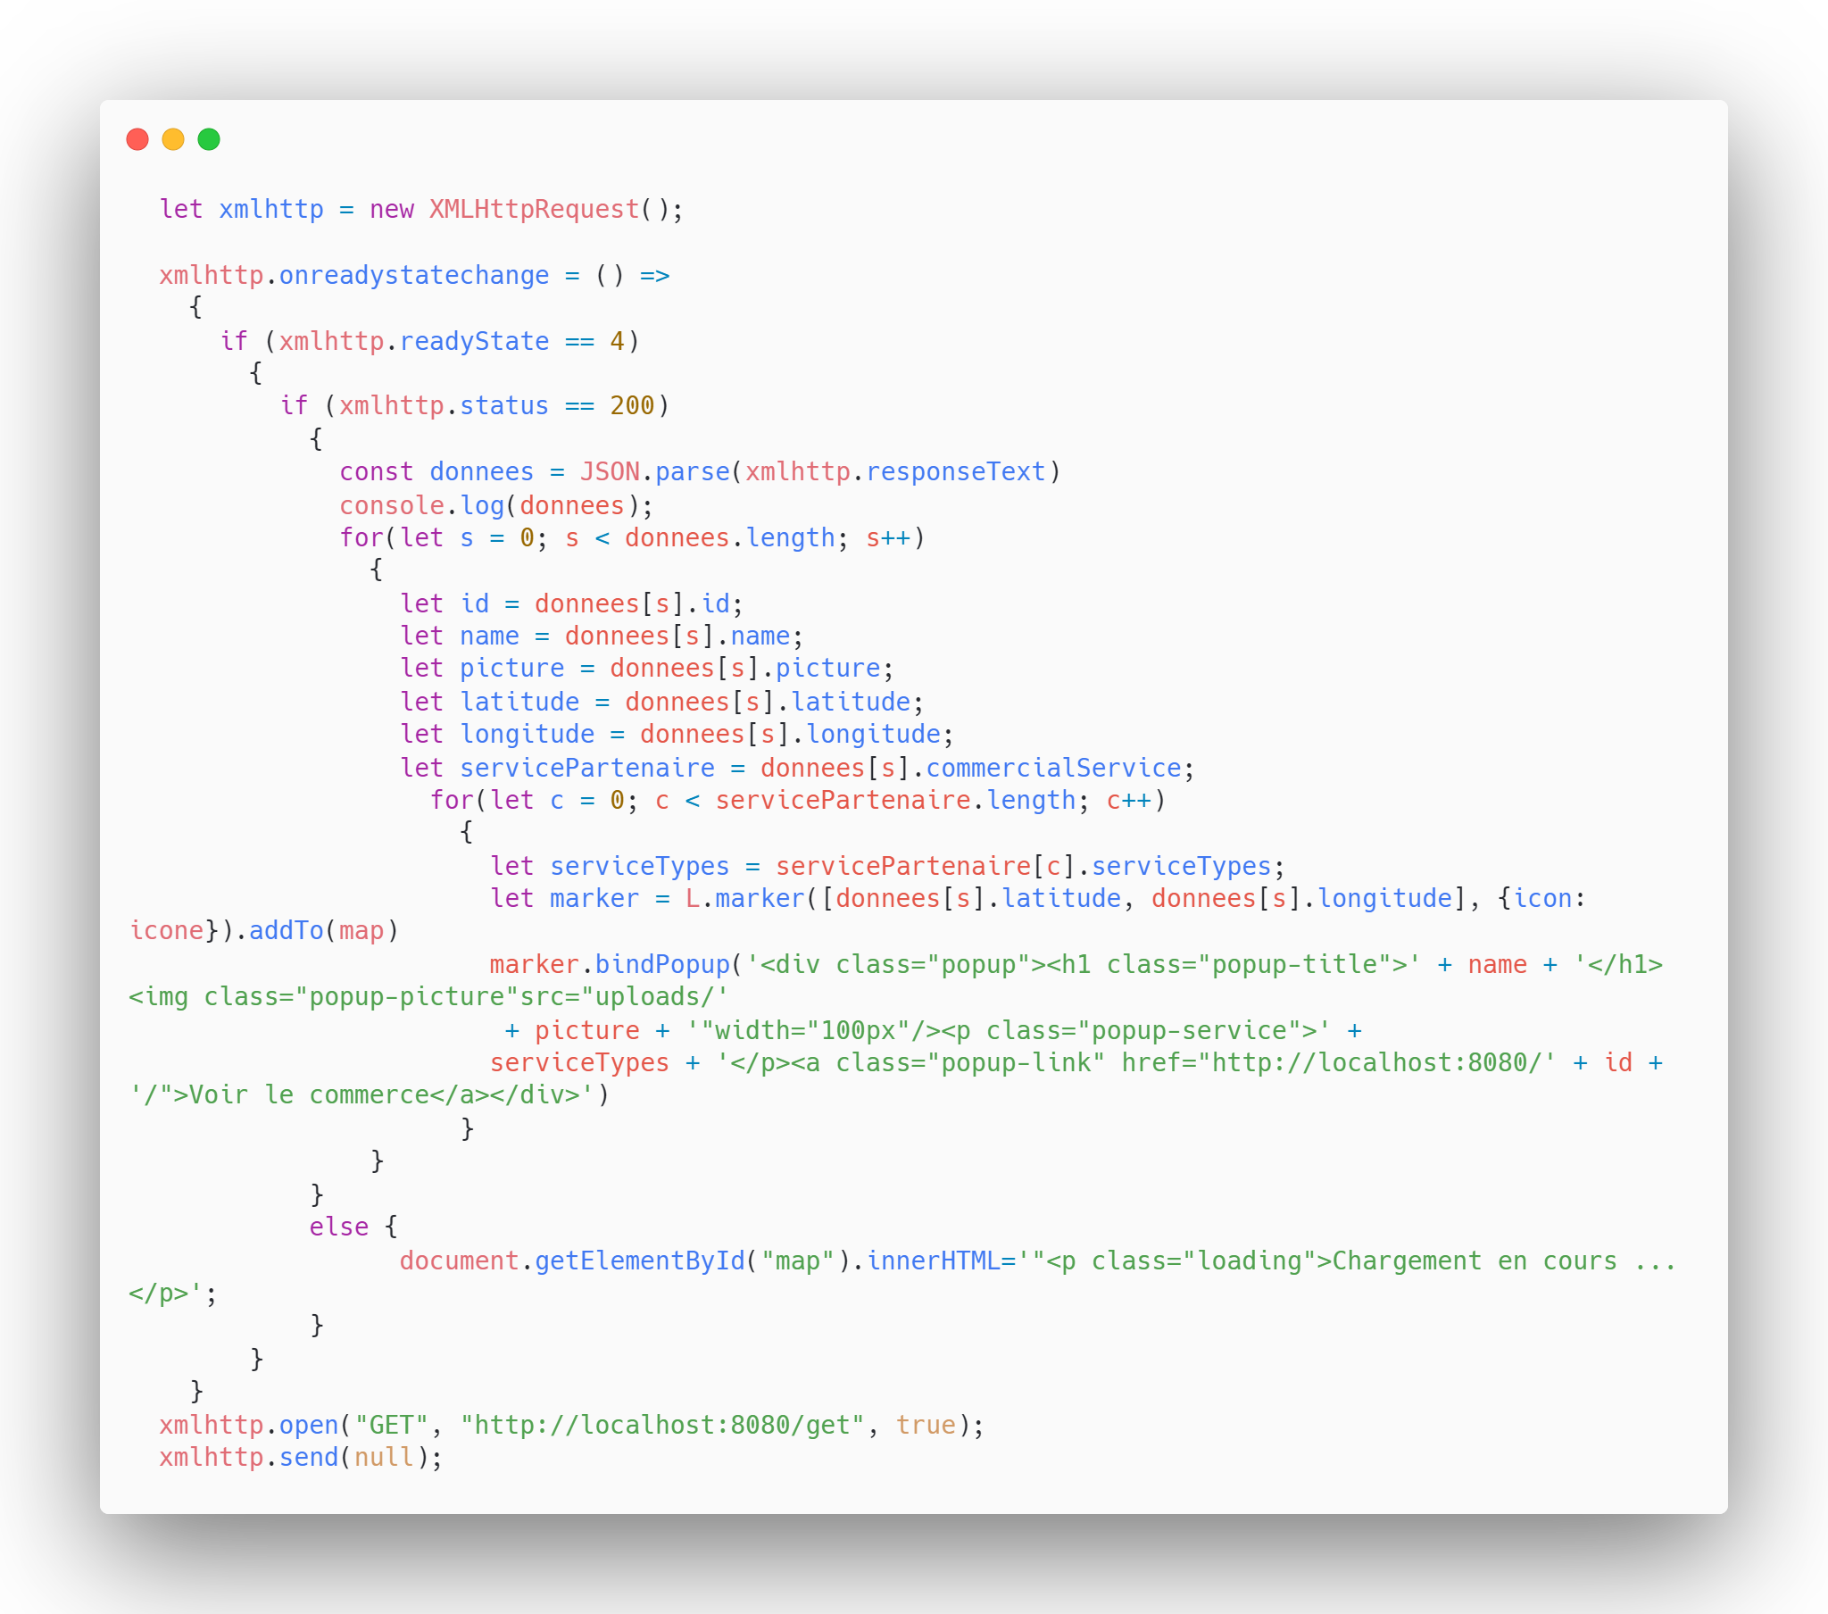

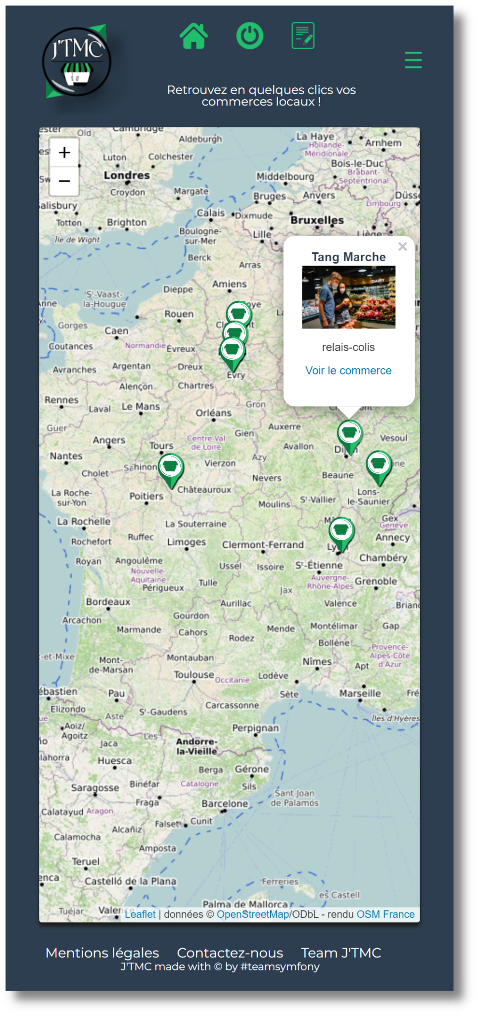


Codage des composants front-end
Extrait map.js
XMLHttpRequest
Objet du navigateur
Récupère la réponse du serveur
Transcrit au format JSON
les données reçues du serveur
Utiliser la Vue pour afficher au navigateur, les marqueurs correspondant aux commerces
en fonction de leur coordonnées géographique sur la carte
Accéder aux informations du commerce par la popup
Notes:
Commence les sprints de développement
ET lors de ces SPRINTS 1 et 2 côté FRONT notre GROSSE PROBLÉMATIQUE
était de GÉOLOCALISER LES COMMERCES STOCKÉ EN BDD
DONC on a CONSOMMÉ l’API géolocalisation OpenStreetMap France
on a s’est servi de la technologie AJAX pour INTERROGER le serveur
à l’aide de requêtes HTTP asynchrones
avec l’objet XMLHttpRequest
4 = la réponse est présente sur le client et peut être traitée en JS.
CONNAÎTRE aussi code HTTP de la requête
donc si il équivaut à 200 c’est que la page est chargée
TEXTE
- UTILISER LES DONNEES DES COMMERCES RECUPERER
JSON
INSCRITS CARTE
AFFICHER VUE LES MARQUEURS GEO
ET POPUP INFO
ET COMME C’EST un projet entièrement développé sous Symfony
on a utilisé le moteur de templates TWIG pour afficher la VUE au navigateur
pour le codage des composant back-end
____________________________________________________________________________________
JSON JavaScript Object Notation
XML eXtensible Markup Language balise de langage extensible
QUI EST une COMBINAISON asynchrone du JS et du XML en passant par le DOM donc HTML et CSS
status attribut readyState XMLHttpRequest
0 = objet XMLHttpRequest bien créé mais aucune requête n'a été envoyée
1 = la ressource a été trouvée sur le serveur
2 = les en têtes ont été reçues
3 = la réponse transite vers le client

Slide 11
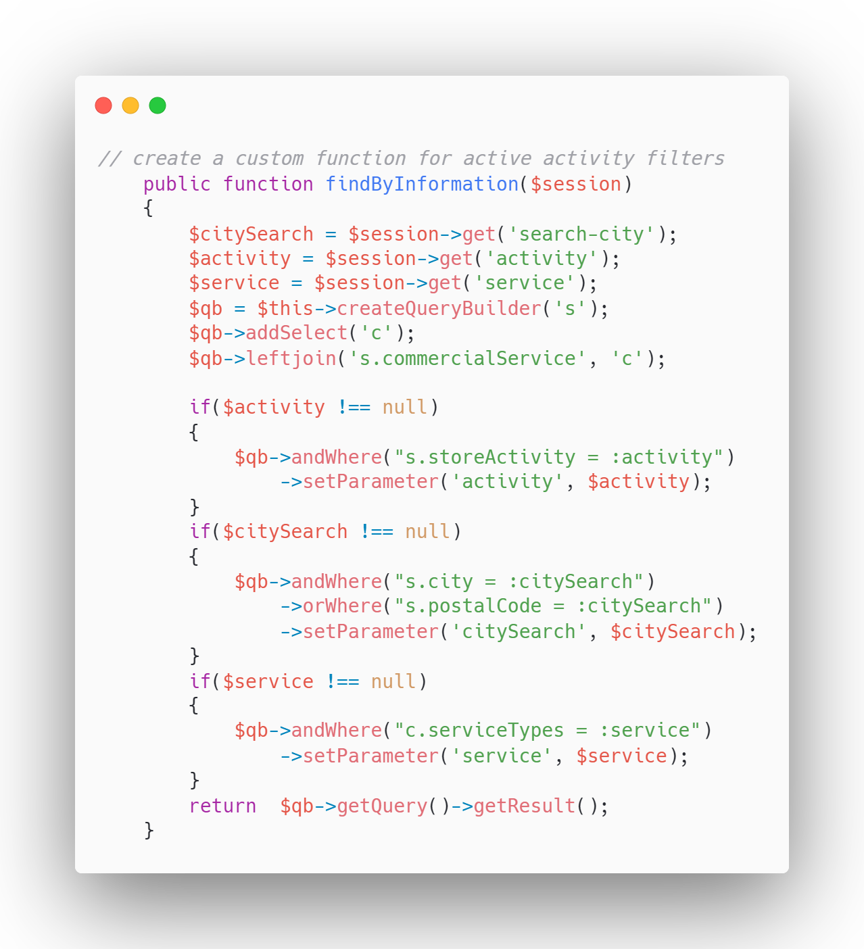

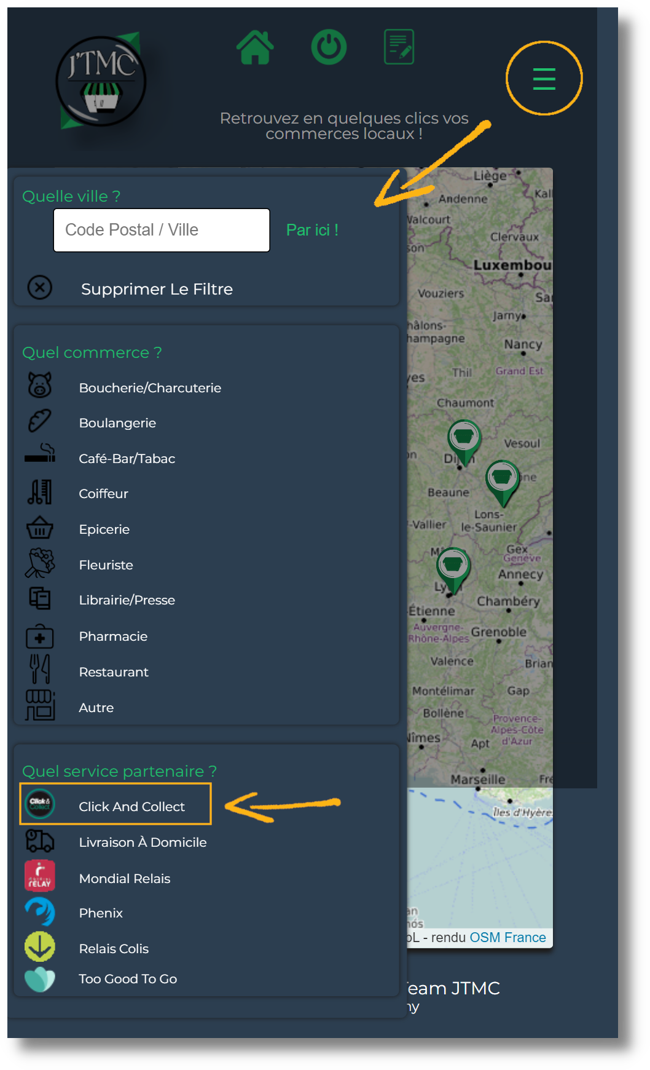

Codage des composants back-end
Extrait StoreRepository
MVC
Design Pattern
Model View Controller
Model contient les données du commerce à afficher.
Repository interroge la
Base de Données.
Notes:
Symfony utilise le DESIGN PATTERN MVC
qui permet d’ORGANISER
le FONCTIONNEMENT du code en
3 GRANDS MODULES
La VUE que j’ai déjà mentionnée QUI A SON RÔLE DANS LA PARTIE FRONT
DONC c’est ce que voit L’UTILISATEUR dans son NAVIGATEUR.
Le MODÈLE SERT DANS LE
DESIGN PATTERN ACTIVE RECORD
À CONNECTER ET COMMUNIQUER AVEC LA BDD
MAIS DANS Symfony qui utilise l’ORM Doctrine
ET LA c’est avec le Repository qui communique avec LA BDD
QueryBuilder (requête SQL dynamique avec le langage PHP)
LE OU LES FILTRES que
l’utilisateur aura CHOISI pour sa RECHERCHE soient
STOCKÉS EN SESSION
ensuite avec une requête paramétré
entre autre d'éviter les injection SQL
on RÉCUPÈRE et CONTRAINT la valeur en session
avec les COMMERÇANTS et SERVICE PARTENAIRE
stocké en BDD
TOUJOURS dans le schéma MVC on a le CONTRÔLEUR
Active Record
ORM Object Relational Mapping Doctrine
DBAL Database Abstraction Layer
Ici on voit un extrait de l’entity Store avec ses propriétés elle permet d’instancier les objets

Slide 12

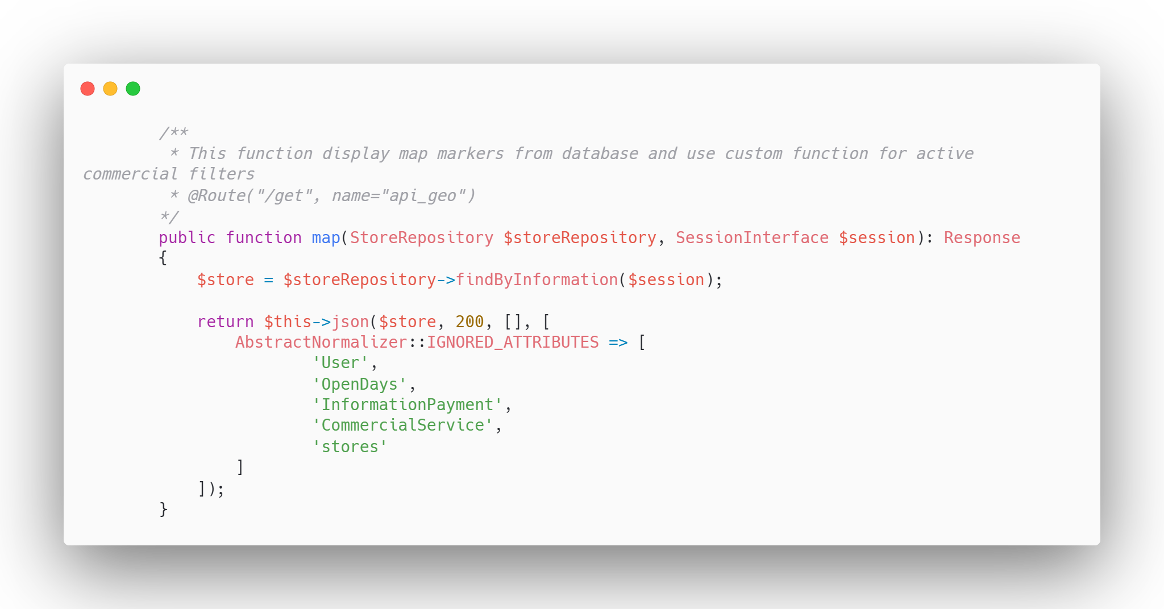
Codage des composants back-end
MVC
Design Pattern
Model View Controller
Le Contrôleur récupère
les données reçues du
Repository
Il retourne l’objet PHP
en JSON
Notes:
dont le PRINCIPE est de gérer les REQUÊTE UTILISATEUR et de rendre
la réponse à l’AIDE du MODÈLE et de la VUE qu’on a pu voir précédemment.
Ici PLUS PARTICULIÈREMENT le CONTRÔLEUR fait APPELLE
à l’API de géolocalisation que l’on mis en place avec la méthode AJAX
POUR RÉCUPÉRER les données de la BDD
POUR SE FAIRE ON s’est SERVIT DU composant SERIALIZER pour
NORMALISER OBJET PHP reçu de la BDD en OBJET JAVASCRIPT à L’API
POUR LES BESOINS DE LA SLIDE SUR LA RECHERCHE SUR SITE ANGLO
donc pour éviter cette RÉFÉRENCE CIRCULAIRE
j’ai utilisé les mots dans la doc symfony ignored_attributes et je précise après plusieurs essai
on utilise la classe AbstractNormalizer avec la clé INGNORED ATTRIBUTES sous la forme d’un tableau on lui passe les attributs a ignorer
__________________________________________________________________________________________
Active Record
ORM Object Relational Mapping Doctrine
DBAL Database Abstraction Layer

Slide 13
Fonctionnalités représentatives
Inscription et connexion du commerçant
Ajout d’un commerce
JEU
Filtrer les commerces par ville
ESSAI
D’
Filtrer les commerces
par activité et service partenaire
Notes:
les FONCTIONNALITÉS REPRESENTATIVES
je vais vous les présenter
avec le JEU D’ESSAI

Slide 14

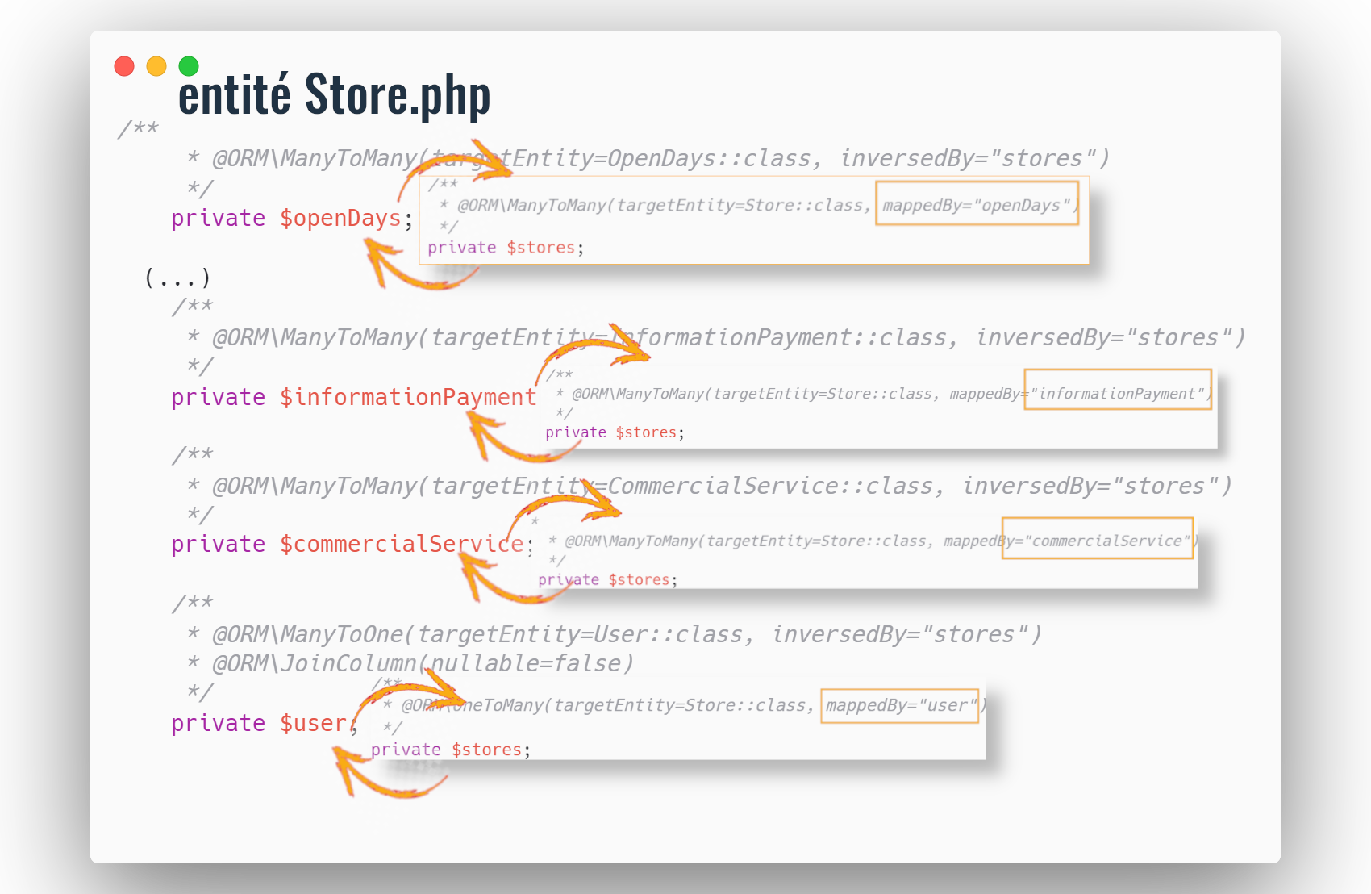
Recherche sur site anglophone
GOOGLE => serializer component symfony + SYMFONY DOCS => ignored_attribut
SERIALIZER
Composant de Symfony
Circular Reference
Transformer un objet PHP
en JSON
Transmettre les données
à l’API OpenStreetMap
Notes:
comme je l’ai dit précédemment
nous avons utiliser le composant SERIALIZER pour TRANSFORMER
l’entité STORE d‘un objet PHP en objet JavaScript
mot clé : serializer component symfony
après application dans le Controller on a eu une erreur qu’il s’appelle RÉFÉRENCE CIRCULAIRE
Le problème avec le SERIALIZER c’est lorsqu’il analyse l’entité STORE pour la transformer en JSON
il arrive sur les attributs OpenDays InformationPayment CommercialService ET User qui
font RÉFÉRENCE aux entités en relation donc pour les normalizer aussi il les analyses à leur tour et tombe la aussi
sur l’attribut RÉFÉRENCE de l’entité STORE et ainsi de suite ce qui créée une erreur

Slide 15
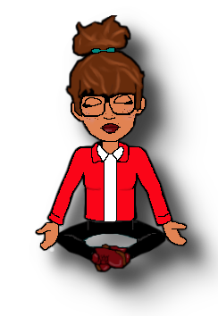



Conclusion
Synthèse
Satisfaction
Difficultés
rencontrées
La suite
de J’TMC
Notes:
pour RECAPITULER cette PRESENTATION je vous ai EXPOSÉ comment nous avons
mis en place notre gestion projet avec la méthodologie SCRUM AGILE
DÉCRIRE les fonctionnalités à l’aide des user-stories
ZONER notre site avec des WIREFRAMES.
MODÉLISER notre BDD avec la méthode MERISE à travers le MCD et le MPD
CONSOMMER une api géo
avec AJAX et l’objet XMLHttpRequest
pour que nos commerces s’affiche sur notre carte
Et je ne pensais pas qu’on y arriverait
PARCE QU’il Y A EU BEAUCOUP DE REMISE EN QUESTION PENDANT CE MOIS DEVELOPPEMENT
DONC c’est avec une grande SATISFACTION que je vous ai PRÉSENTÉ le résultat de notre PERSÉVÉRANCE .
POUR CONCLURE CETTE PRÉSENTATION
J’TMC a un but PUREMENT INFORMATIF
dans sa VERSION ACTUELLE c’est une application ou
le commerçant pourra VISIBLE son COMMERCE LOCAL ou GAGNER en VISIBILITÉ.
ou le VISITEUR pourra TROUVER un certain nombre d'informations facilement sur son
COMMERCE PROXIMITE
et dans l’avenir proche le déployer sur une serveur distant
permettre au visiteur de créer un compte
permettre au commerçant de diffuser ses offre promotionnelles sans pour autant transformer l’application en e-commerce
Enfin je pense que J’TMC est une application QUI A SON INTÉRÊT et qui MÉRITE qu’on s'y à tarde.
Merci de m’avoir écouté.

Slide 16

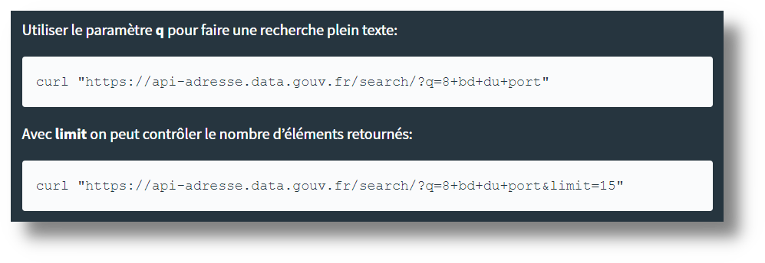

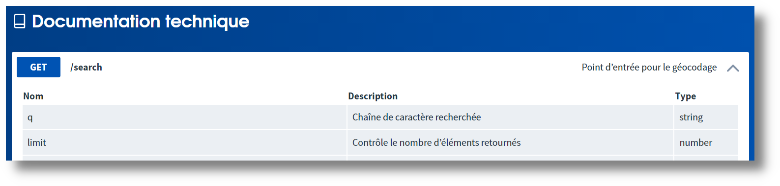
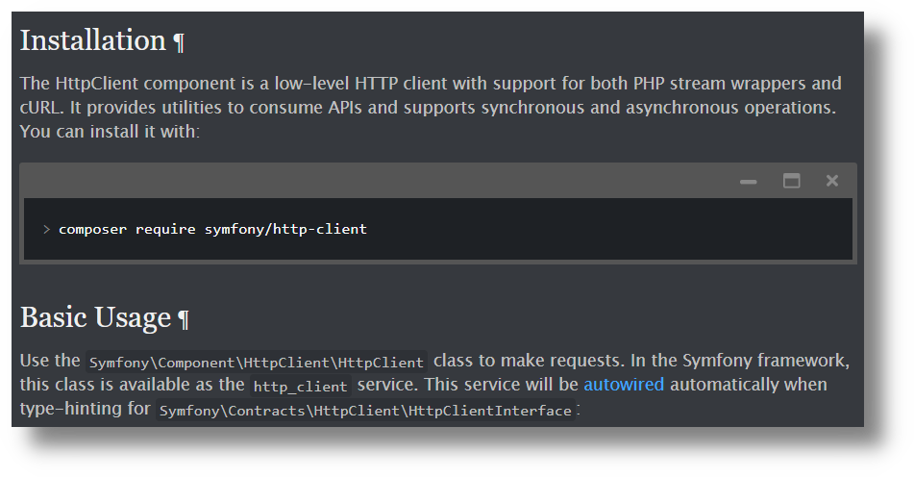
Codage des composants back-end
Extrait API Adresse
Http Client
Extrait API Adresse
Composant de Symfony
Permettre de transformer
l’adresse du commerce en coordonnées
géographique
Géolocaliser l’adresse du commerce sur la carte.
Extrait de documentation Symfony
Notes:
Api Adresse du gouv
https://geo.api.gouv.fr/adresse
composant Http Client de Symfony
https://symfony.com/doc/current/http_client.html
Un gestionnaire (littéralement, wrapper en anglais), est une fonction qui indique comment le flux se comporte spécifiquement. C'est le cas du gestionnaire http , qui sait comment traduire une URL en une requête HTTP/1.0 sur un serveur distant.
Lorsqu’on a consommé l’API de géolocalisation OpenStreetMap nous nous sommes rendu compte que nos fixtures ne se positionnaient pas toujours au bon endroit
pour la petite histoire
(ON A SOUVENT VU DES COIFFEURS PRENDRE L’EAU DANS L'OCÉAN INDIEN)
Donc nous avons cherché un moyen de pourvoir avoir des coordonnées géographiques fiables.
on nous a suggérer que le gouvernement français avait une API Géo qui s’appelle API Adresse elle permet d’interroger facilement la Base Adresse Nationale donc d’avoir des données fiables en GeoJSON
Ce qui nous fallait maintenant c’est la façon de consommer cette API Adresse dans notre projet Symfony.
après plusieurs recherches on a trouver avec les mot clé : component api asynchronous symfony
le composant Http Client de Symfony.
Nous l’avons intégré dans notre code sous la forme d’un service
on utilise en un service pour éviter de réécrire les mêmes fonctionnalité dans tous les contrôleurs qui font appellent à l’API

Slide 17
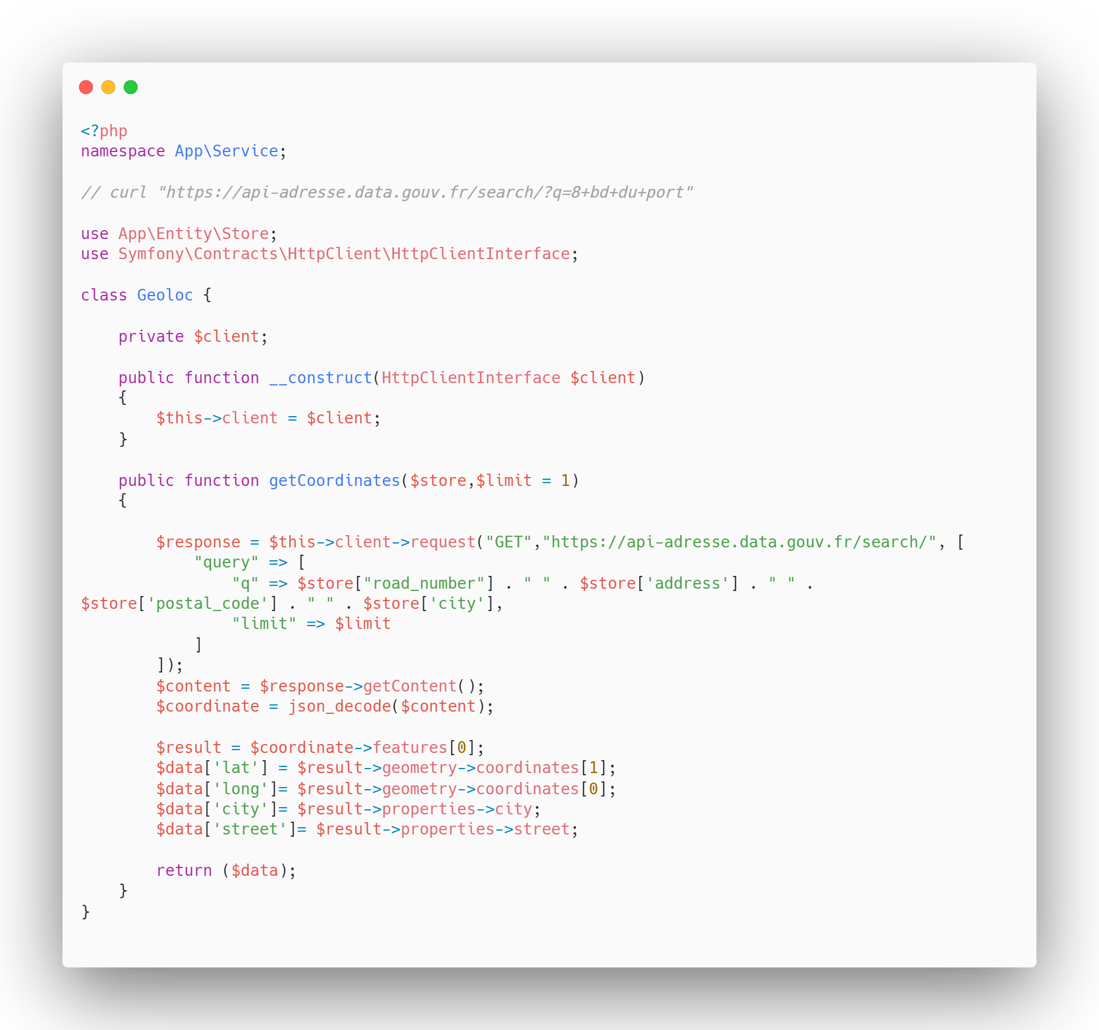
Codage des composants back-end
Service
Composant de Symfony
Permettre de transformer
l’adresse du commerce en coordonnées
géographique
Géolocaliser l’adresse du commerce sur la carte.
Notes:
On demande à ce que soit stocké dans la variable '$response' la requête transmise par le client après traitement via l’API Adresse et dans ‘query’ on lui indique la chaîne de caractère à rechercher sur cette API Adresse et de se limiter à un seul résultat qui sera retourné en GeoJSON.
Ensuite le contenu retourné est décodé sous forme de variable PHP par la fonction json_decode, découpé en 4 variables. Elles permettent le placement des marqueurs sur la carte de localisation.

Slide 18
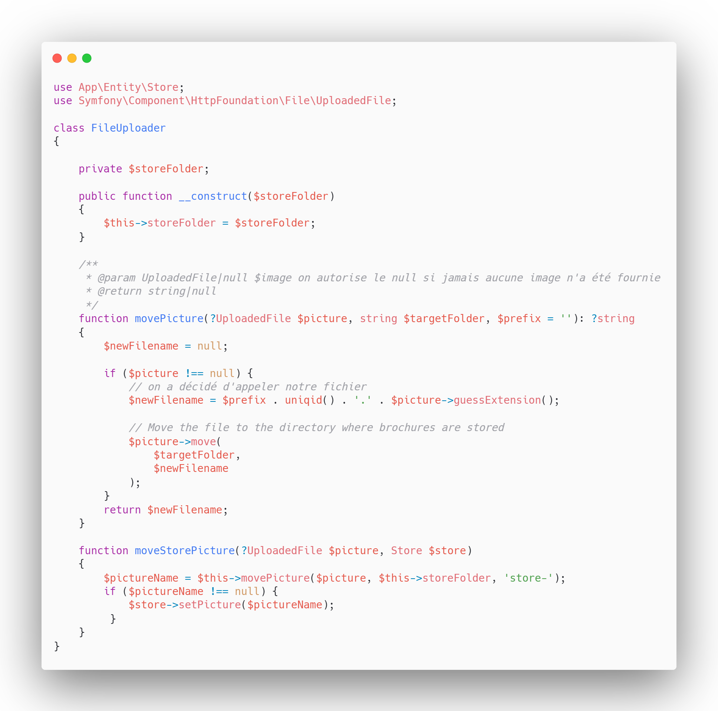
Codage des composants back-end
Extrait Uploader.php
Service

